Slide 1
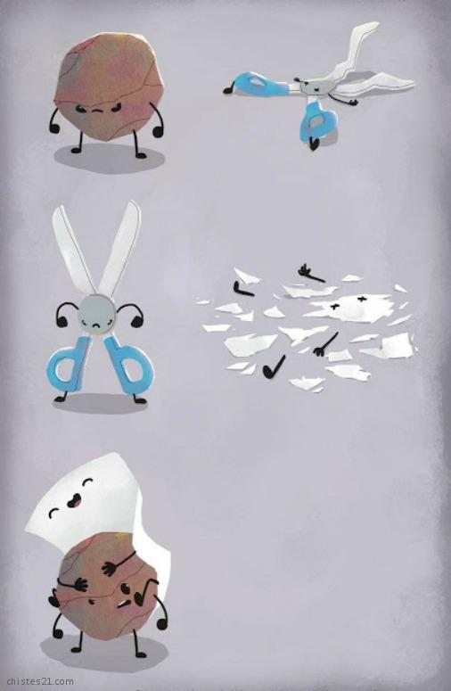
1º TORNEO DE PIEDRA, PAPEL Y TIJERA
SECRETARIA DE EDUCACIÒN
SUBSECRETARIA DE EDUCACIÒN FEDERALIZADA
DIRECCIÒN DE EDUCACIÒN PRIMARIA
ESCUELA PRIMARIA URBANA FEDERAL «CUAUHTÈMOC» C.T. 07DPR3073 C
La convivencia y competición de manera amigable es la fortaleza de la solidaridad, el compañerismo y la equidad con perspectiva de género.
HABRÁ SORPRESAS Y REGALOS
TE INVITAMOS A LA GRAN CONVIVENCIA PAPAS Y MAMAS MIÉRCOLES 29 DE ABRIL 8:30 HORAS

Slide 2
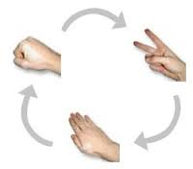
PROPÒSITO
PIEDRA ROMPE A TIJERA
Que el colectivo escolar genere espacios de convivencia pacifica donde prevalezca el compañerismo, la solidaridad, la amistad pero sobre todo el respeto con perspectiva de genero
TIJERA CORTA PAPEL
PAPEL ENVUELVE A PIEDRA

Slide 3
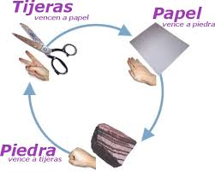
Piedra, papel o tijera es un juego infantil conocido también como cachipún, chis bun papas hakembó, chin-chan-pu,

Slide 4
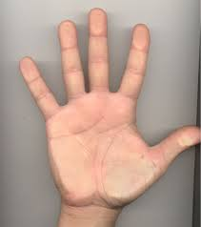
PIEDRA
TIJERA
PAPEL
. Es un juego de manos en el cual existen tres elementos. La piedra que vence a la tijera rompiéndola, la tijera que vencen al papel cortándolo, y el papel que vence a la piedra envolviéndola; dando lugar a un círculo o ciclo cerrado, que caracteriza al juego. Este juego es muy utilizado para decidir quién de dos personas hará algo, o para dirimir algún asunto, aunado a la competición sin llegar al acceso del poder.

Slide 5
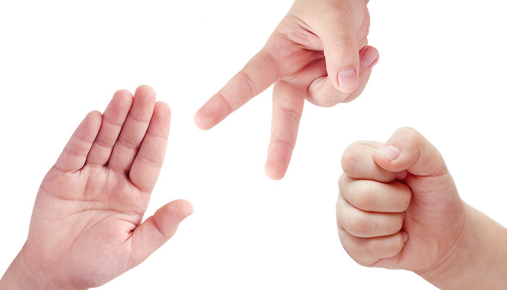
MECANISMO
Cada grupo deberá realizar su eliminatoria para que puedan presentar 5 integrantes, de los cuales deberá estar integrado de manera heterogénea ( hombres y mujeres), por lo tanto se eliminaran mujeres contra mujeres y hombres contra hombres de manera que haya equidad para la conformación de los integrantes

Slide 6
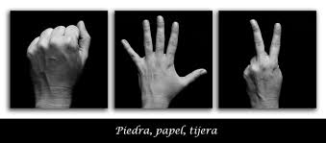
ELIMINATORIA EN CADA GRUPO.
Eliminación sencilla: el que va perdiendo queda eliminado.
Proceso: Es el que gane dos eventos de tres ( 2 de 3 ) contra el mismo contrincante, el que gane seguirá en la competición y quien pierda queda eliminado.

Slide 7
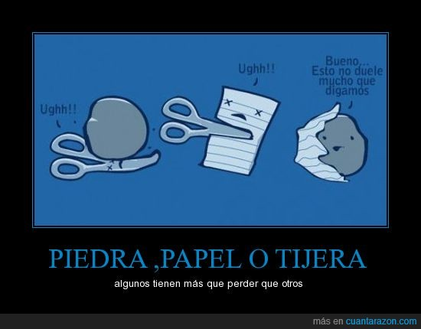
LUGAR Y FECHA: Plaza cívica de la institución a partir de las 8:30 horas, el día mièrcoles 29 de abril del 2015
INSCRIPCIONES: A partir de la publicación de la presente y se cerrara el día lunes 27 de abril del 2015 a las 13:00 horas.
PREMIACIÔN: Se premiara a los 75 participantes con premios similares.
REGLAMENTO: El de la federación internacional de piedra, papel y tijera.
RAMA: Varonil y femenil
EQUIPOS: Cada grupo presentará 5 integrantes conformados obligatoriamente por hombres y mujeres
JUNTA PREVIA: El día martes 28 de abril a las 13:00 horas en el aula de medios.
TRANSITORIOS: Los casos no previstos serán resueltos por el comité organizador.
SISTEMA DE COMPETENCIA:
Eliminación sencilla mediante gráfica (1º vs 2º) (3º vs 4º) (5º vs 6º)

Slide 8
APOYO PARA PREMIACIÒN
ING. ORBELÌN DÌAZ ESQUINCA
COORDINADOR REGIONAL DE CONAFE

Slide 9
SECRETARIA DE EDUCACIÒN
SUBSECRETARIA DE EDUCACIÒN FEDERALIZADA
DIRECCIÒN DE EDUCACIÒN PRIMARIA
ESCUELA PRIMARIA URBANA FEDERAL «CUAUHTÈMOC» C.T. 07DPR3073 C
1º TORNEO DE PIEDRA, PAPEL Y TIJERA
GRADO______ GRUPO_____
CEDULA DE INSCRIPCIÒN
N.P | NOMBRES
01
02
03
04
05
MAESTRO (A) DE GRUPO

